Slide 1





TRƯỜNG TIỂU HỌC TRẦN BÌNH TRỌNG
TOÁN LỚP 4
Tuần 5
Biểu đồ
GV: LÊ TRẦN KIM HẰNG

Slide 2

Kiến thức

Slide 3
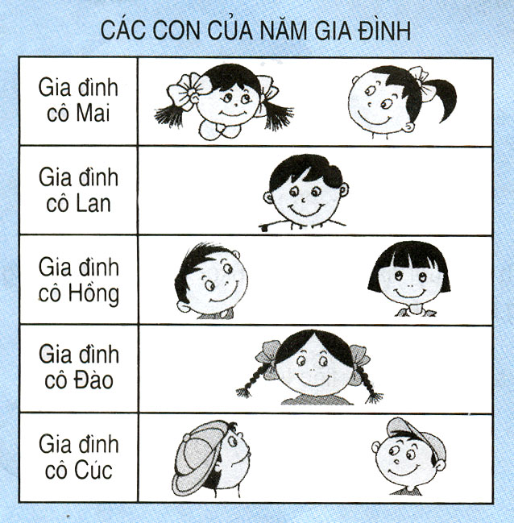
Biểu đồ các con của năm gia đình

Slide 4
Biểu đồ có mấy cột, mỗi cột cho biết điều gì?
Biểu đồ các con của năm gia đình

Slide 5
Biểu đồ gồm hai cột:
- Cột bên trái: ghi tên các gia đình.
- Cột bên phải: Cho biết số con trai, số con gái trong mỗi gia đình đó.

Slide 6
Biểu đồ có mấy hàng? Mỗi hàng cho biết về điều gì?
- Biểu đồ có 5 hàng. Mỗi hàng cho biết tên của một gia đình và số con của gia đình đó.

Slide 7
Nhìn vào biểu đồ, em hãy cho biết:
1/ Tên của năm gia đình.
2/ Mỗi gia đình có mấy con trai và mấy con gái?

Slide 8
Nhìn vào biểu đồ, ta biết
1/ Tên của năm gia đình.
Tên của 5 gia đình là: gia đình cô Mai, gia đình cô Lan, gia đình cô Hồng, gia đình cô Đào và gia đình cô Cúc.

Slide 9
2/ Mỗi gia đình có mấy con trai và mấy con gái?
+ Gia đình cô Mai có: 2 con gái
+ Gia đình cô Lan có: 1 con trai.
+ Gia đình cô Hồng có: 2 con,
một trai và một gái.
+ Gia đình cô Đào có: 1con gái
+ Gia đình cô Cúc có: 2 con trai

Slide 10
Luyện tập

Slide 11
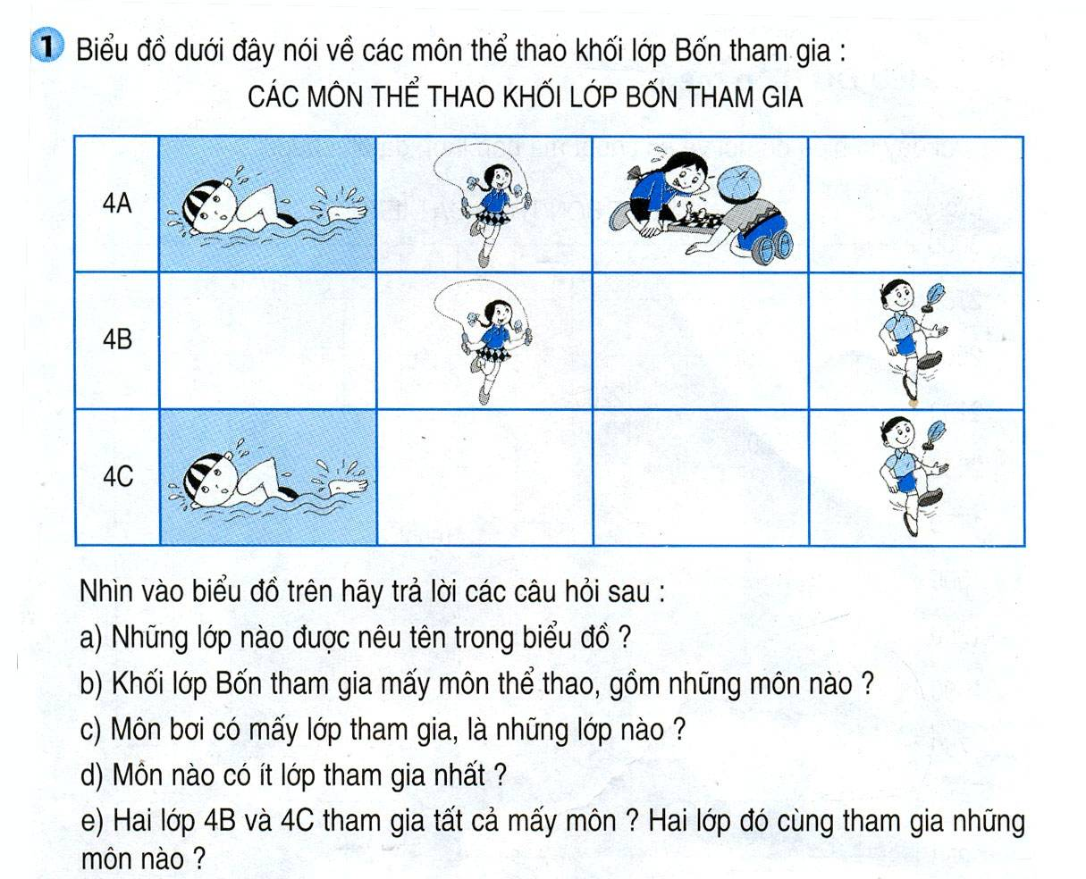
- Biểu đồ trên có mấy cột?
- Mỗi cột cho biết về điều gì?

Slide 12
Biểu đồ trên có 5 cột.
+ Cột đầu tiên bên trái ghi tên các lớp 4 tham gia chơi thể thao.
+ Bốn cột còn lại cho biết các môn thể thao.

Slide 13
- Biểu đồ trên có mấy hàng?
- Mỗi hàng cho biết về điều gì?

Slide 14
Biểu đồ trên có 3 hàng.
Mỗi hàng ghi tên một lớp và cho biết lớp đó tham gia những môn thể thao nào.

Slide 15
Bài 1 SGK/29

Slide 16
Bài 1 SGK/29
4A
4B
4C
a/ Những lớp nào được nêu tên trong biểu đồ?
Lớp 4A, 4B, 4C

Slide 17
Bài 1 SGK/29
b/ Khối lớp 4 tham gia mấy môn thể thao, gồm những môn nào?
Khối lớp 4 tham gia 4 môn thể thao là: bơi lội, nhảy dây, cờ vua, đá cầu

Slide 18
Bài 1 SGK/29
c/ Môn bơi có mấy lớp tham gia, là những lớp nào?
Môn bơi có 2 lớp tham gia là lớp 4A và lớp 4C.

Slide 19
Bài 1 SGK/29
d/ Môn nào có ít lớp tham gia nhất?
Môn cờ vua chỉ có một lớp tham gia là lớp 4A.

Slide 20
Bài 1 SGK/29
e/ Hai lớp 4B và 4C tham gia tất cả mấy môn?
Hai lớp đó cùng tham gia những môn nào?
- Hai lớp 4B và 4C tham gia tất cả 3 môn.
- Hai lớp cùng tham gia môn đá cầu.

Slide 21
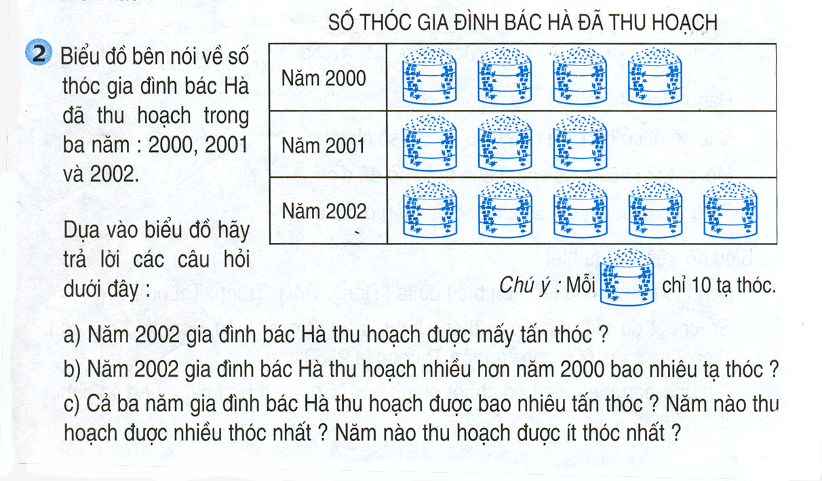
Bài 2 SGK/29
Biểu đồ trên có mấy cột?

Slide 22
Bài 2 SGK/29
Biểu đồ trên gồm 2 cột:
+ Cột bên trái ghi tên năm.
+ Cột bên phải ghi số tạ thóc mà gia đình bác Hà thu hoạch.

Slide 23
Bài 2 SGK/29
Biểu đồ trên có mấy hàng?

Slide 24
Bài 2 SGK/29
Biểu đồ trên gồm 3 hàng.
Mỗi hàng ghi tên một năm và cho biết năm đó bác Hà thu hoạch được bao nhiêu tạ thóc.

Slide 25
Bài 2 SGK/29

Slide 26
Bài 2 SGK/29
a) Năm 2002 gia đình bác Hà thu hoạch được mấy tấn thóc ?
Năm 2002 gia đình bác Hà thu hoạch được 50 tạ thóc
50 tạ = 5 tấn
Vậy: Năm 2002 gia đình bác Hà thu hoạch được 5 tấn thóc.

Slide 27
Bài 2 SGK/29
b) Năm 2002 gia đình bác Hà thu hoạch nhiều hơn năm 2000 bao nhiêu tạ thóc?
Năm 2002 gia đình bác Hà thu hoạch được 50 tạ thóc
Năm 2000 gia đình bác Hà thu hoạch được 40 tạ thóc

Slide 28
Bài 2 SGK/29
b) Năm 2002 gia đình bác Hà thu hoạch nhiều hơn năm 2000 bao nhiêu tạ thóc?
Bài giải
Số tạ thóc năm 2002 gia đình bác Hà thu hoạch nhiều hơn năm 2000 là:
50 – 40 = 10 (tạ)
Đáp số: 10 tạ thóc.

Slide 29
Chúc các em
chăm ngoan, học giỏi

